Slide 1
第13章 13.2.2 空间两条直线的位置关系
第2课时 异面直线

Slide 2
学习目标
XUE XI MU BIAO
1.理解异面直线的定义及判定，能判断两条直线是不是异面直线.
2.理解异面直线所成的角的概念.

Slide 3
内
容
索
引
知识梳理
题型探究
随堂演练
课时对点练

Slide 4
1
知识梳理
PART ONE

Slide 5
知识点一 异面直线的判断
方法 | 内容
定义法 | 不同在任何一个平面内的两条直线叫作异面直线
定理法 | 过平面内一点与平面外一点的直线，和这个平面内不经过该点的直线是异面直线
反证法 | 判定两条直线既不平行也不相交，那么这两条直线就是异面直线

Slide 6
知识点二 异面直线所成的角
定义 | 前提 | 两条异面直线a，b
 | 作法 | 经过空间任意一点O，作直线a′∥a，b′∥b
 | 结论 | 我们把a′和b′所成的 叫作异面直线a，b所成的角或夹角
范围 | 记异面直线a与b所成的角为θ，则___________
特殊情况 | 当θ＝ 时，异面直线a，b互相垂直，记作______
锐角(或直角)
0°<θ≤90°
90°
a⊥b

Slide 7
思考辨析 判断正误
SI KAO BIAN XI PAN DUAN ZHENG WU
1.和两条异面直线都相交的两直线必是异面直线.( )
2.异面直线所成的角的大小与点O的位置无关，所以求解时，可根据需要合理选择该点.( )
3.过直线外一点可以作无数条直线与该直线成异面直线.( )
4.如果三条直线两两相交，这三条直线一定共面.( )
×
√
√
×

Slide 8
2
题型探究
PART TWO

Slide 9
一、异面直线的判断
例1 (1)在四棱锥P—ABCD中，各棱所在的直线互为异面的有____对.
8
解析 与AB异面的有侧棱PD和PC，
同理，与底面的各条边异面的侧棱都有两条，
故共有异面直线4×2＝8(对).

Slide 10
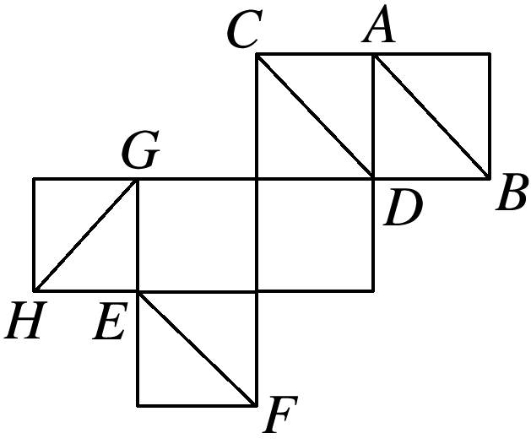
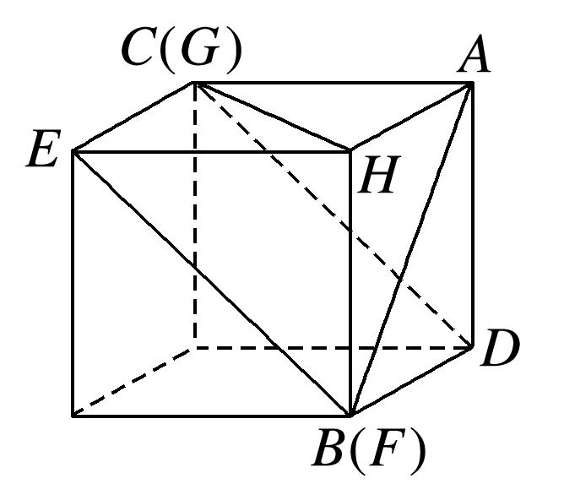
(2)如图是一个正方体的展开图，如果将它还原成正方体，那么AB，CD，EF，GH这四条线段所在的直线是异面直线的有几对？分别是哪几对？
解 三对，分别为AB与CD，AB与GH，EF与GH.
还原的正方体如图所示.

Slide 11
反思感悟
判定异面直线的方法
(1)定义法：利用异面直线的定义，说明两条直线不平行，也不相交，即不可能同在一个平面内.
(2)利用异面直线的判定定理.
(3)反证法：假设两条直线不是异面直线，根据空间两条直线的位置关系，这两条直线一定共面，即可能相交或平行，然后推出矛盾即可.

Slide 12
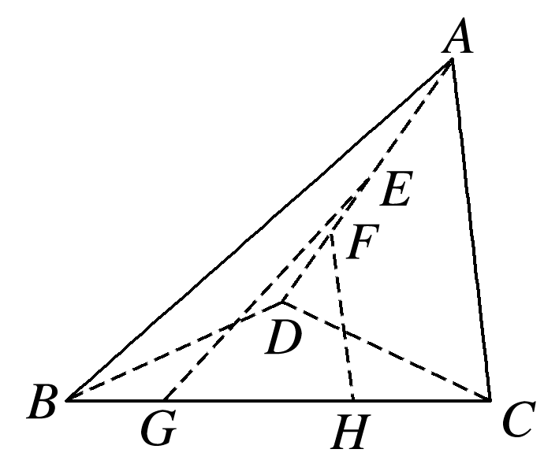
跟踪训练1 如图所示，在三棱锥A—BCD中，E，F是棱AD上异于A，D的两个不同点，G，H是棱BC上异于B，C的两个不同点，给出下列说法：
①AB与CD互为异面直线；
②FH分别与DC，DB互为异面直线；
③EG与FH互为异面直线；
④EG与AB互为异面直线.
其中说法正确的是__________.(填序号)
①②③④
解析 因为直线DC⊂平面BCD，直线AB⊄平面BCD，点B∉直线DC，
所以由异面直线的判定定理可知，①正确；
同理，②③④正确.

Slide 13
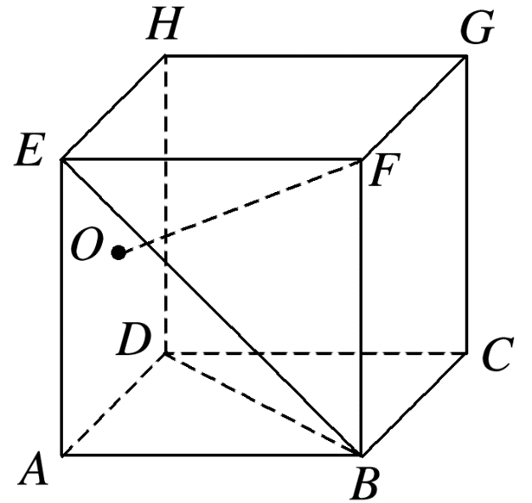
二、异面直线所成的角
例2 如图，在正方体ABCD－EFGH中，O为侧面ADHE的中心，求：
(1)BE与CG所成的角的大小；
解 ∵CG∥FB，
∴∠EBF是异面直线BE与CG所成的角.
在Rt△EFB中，EF＝FB，
∴BE与CG所成的角为45°.
∴∠EBF＝45°，

Slide 14
(2)FO与BD所成的角的大小.

Slide 15
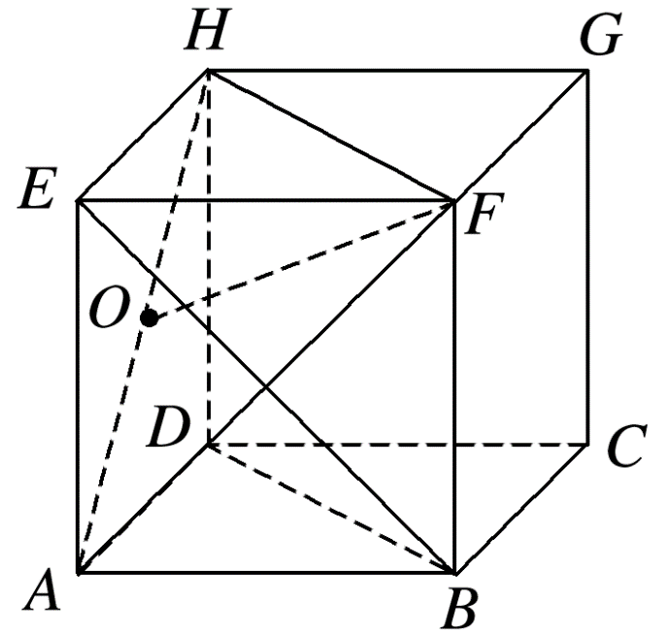
解 如图，连接FH，
∵FB∥AE，FB＝AE，AE∥HD，AE＝HD，
∴FB＝HD，FB∥HD，
∴四边形FBDH是平行四边形，
∴BD∥FH，
∴∠HFO是FO与BD所成的角，
连接HA，AF，
则△AFH是等边三角形，
又O是AH的中点，∴∠HFO＝30°，
∴FO与BD所成的角为30°.

Slide 16
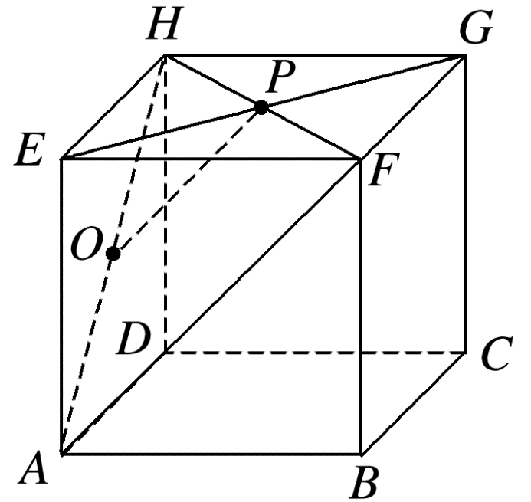
延伸探究
在本例中，若P是平面EFGH的中心，其他条件不变，求OP和CD所成的角.
解 如图，连接EG，HF，
则P为HF的中点，
连接AF，AH，则OP∥AF，
又CD∥AB，
∴∠BAF(或其补角)为异面直线OP与CD所成的角，
∵△ABF是等腰直角三角形，∴∠BAF＝45°，
∴OP与CD所成的角为45°.

Slide 17
反思感悟
求异面直线所成的角的步骤
(1)找出(或作出)适合题设的角——用平移法，若题设中有中点，常考虑中位线；若异面直线依附于某几何体，且对异面直线平移有困难时，可利用该几何体的特殊点，将异面直线转化为相交直线.
(2)求——转化为求一个三角形的内角，通过解三角形，求出所找的角.
(3)结论——设由(2)所求得的角的大小为θ.若0°＜θ≤90°，则θ为所求；若90°<θ<180°，则180°－θ为所求.

Slide 18
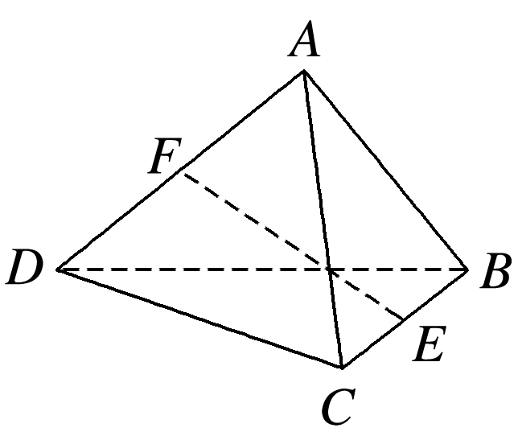
跟踪训练2 如图所示，在三棱锥A－BCD中，AB＝CD，AB⊥CD，E，F分别为BC，AD的中点，求EF与AB所成的角的大小.

Slide 19
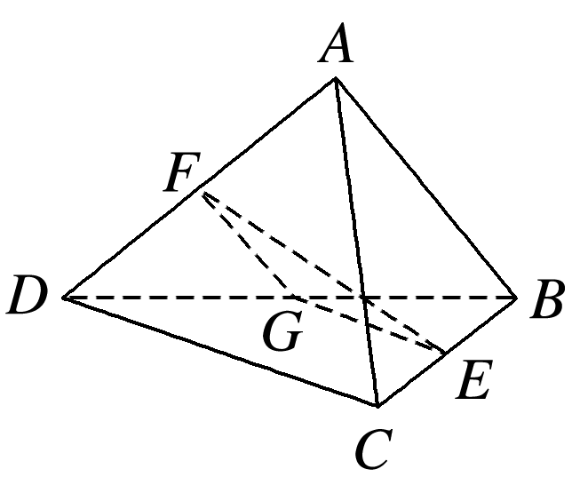
解 如图所示，取BD的中点G，连接EG，FG.
因为E，F分别为BC，AD的中点，AB＝CD，
所以∠GFE(或其补角)就是EF与AB所成的角，
且EG＝GF，
因为AB⊥CD，所以EG⊥GF.
所以∠EGF＝90°，
所以△EFG为等腰直角三角形.
所以∠GFE＝45°，即EF与AB所成的角为45°.

Slide 20
3
随堂演练
PART THREE

Slide 21
1.异面直线是指
A.空间中两条不相交的直线
B.分别位于两个不同平面内的两条直线
C.平面内的一条直线与平面外的一条直线
D.不同在任何一个平面内的两条直线
√
1
2
3
4
5

Slide 22
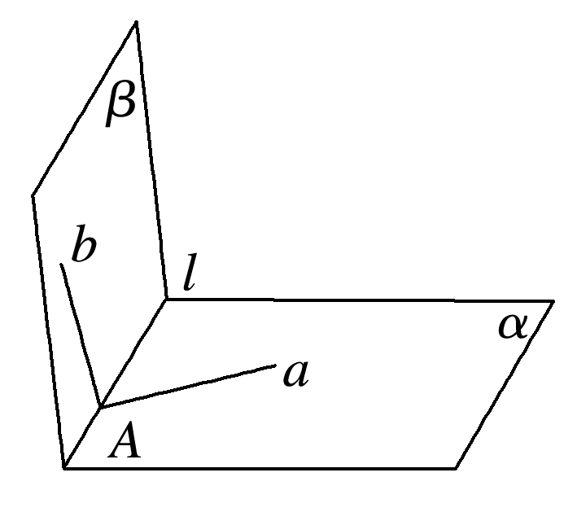
解析 对于A，空间中两条不相交的直线有两种可能，一是平行(共面)，另一个是异面.
∴A应排除.
对于B，分别位于两个不同平面内的两条直线，既可能平行也可能相交也可能异面，如图，就是相交的情况，∴B应排除.
对于C，如图的a，b可看作是平面α内的一条直线a与平面α外的一条直线b，显然它们是相交直线，∴C应排除.
D符合定义.
1
2
3
4
5

Slide 23
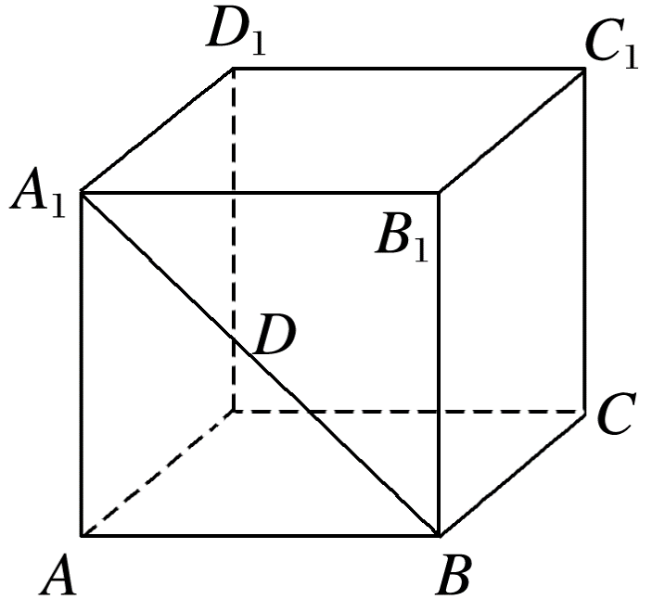
2.在正方体ABCD－A₁B₁C₁D₁中，棱所在的直线与直线BA₁是异面直线的条数为
A.4 B.5 C.6 D.7
√
解析 在如图所示的正方体ABCD－A₁B₁C₁D₁中，
直线CD，C₁D₁，C₁C，D₁D，B₁C₁，AD，
这6条直线与直线BA₁是异面直线，故选C.
1
2
3
4
5

Slide 24
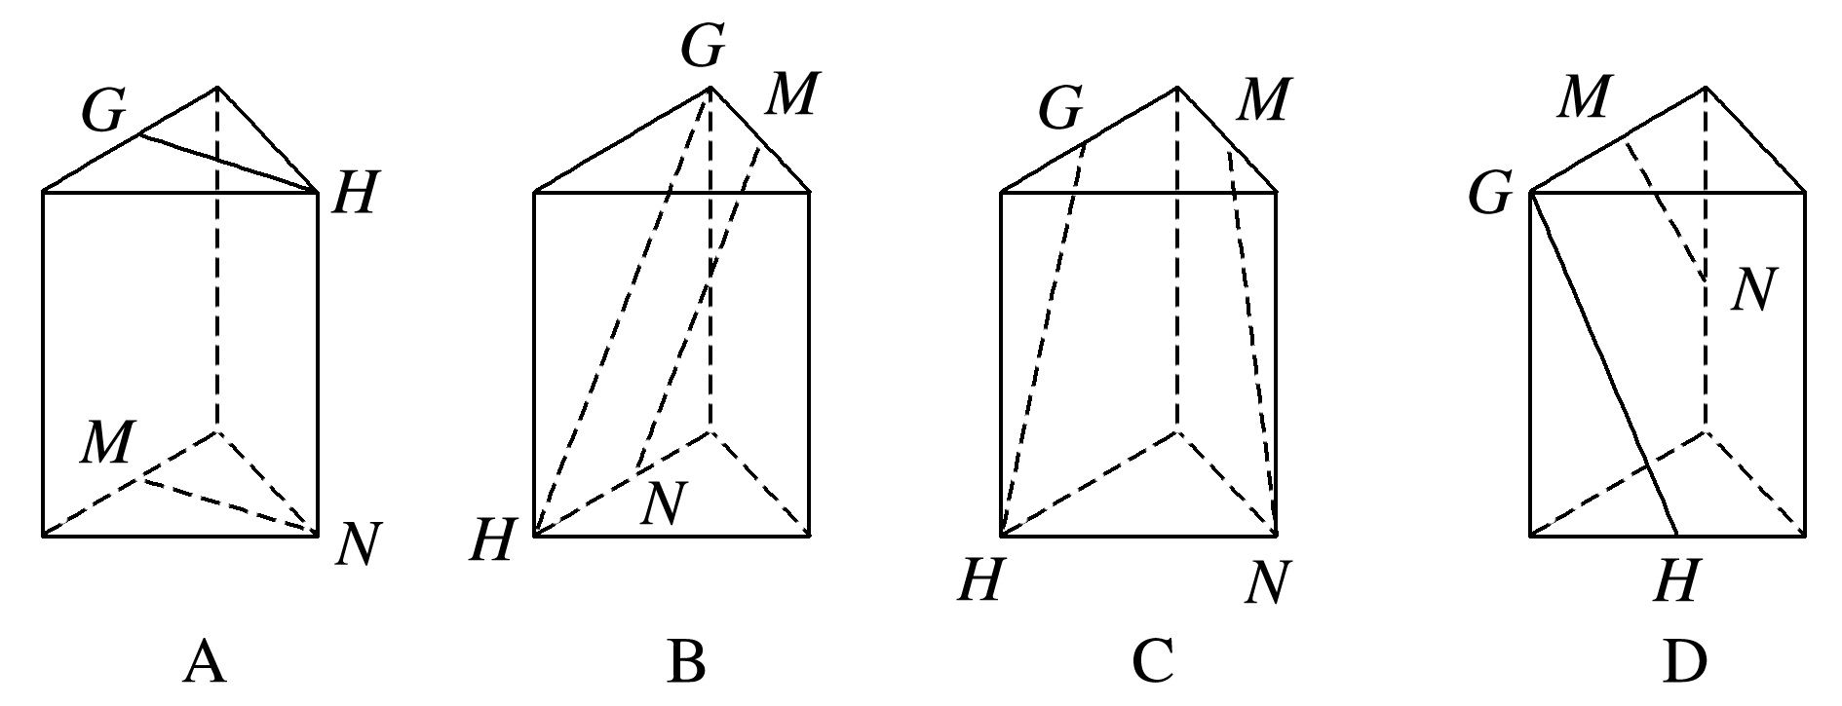
3.(多选)如图所示，G，H，M，N分别是正三棱柱的顶点或所在棱的中点，则表示直线GH，MN是异面直线的图形有
√
√
1
2
3
4
5

Slide 25
解析 A中，直线GH∥MN；
B中，G，H，N三点共面，但M∉平面GHN，且N∉GH，
因此直线GH与MN异面；
C中，连接MG(图略)，GM∥HN，
因此，GH与MN共面；
D中，G，M，N三点共面，但H∉平面GMN，且G∉MN，
所以GH与MN异面.
1
2
3
4
5

Slide 26
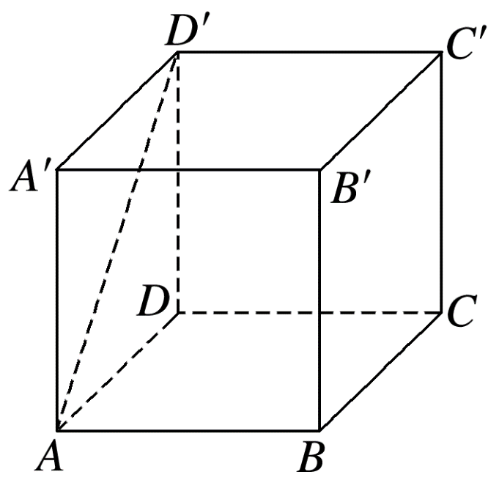
4.如图，在正方体ABCD－A′B′C′D′中，异面直线A′B′与BC所成的角的大小为________.异面直线AD′与BC所成的角的大小为________.
90°
45°
解析 ∵BC∥B′C′，∴∠A′B′C′即异面直线A′B′与BC所成的角，且∠A′B′C′＝90°，又BC∥AD，
∴∠D′AD是异面直线AD′与BC所成的角，且∠D′AD＝45°.
1
2
3
4
5

Slide 27
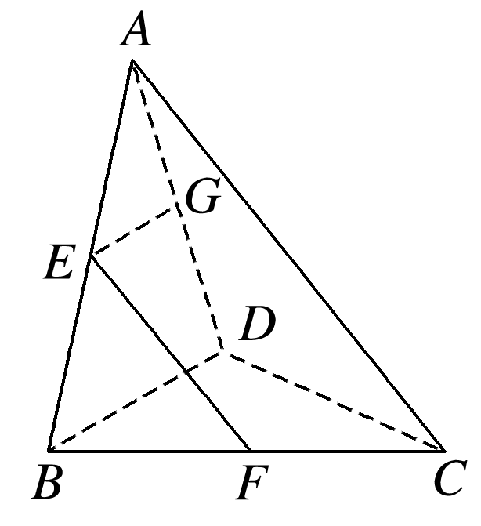
5.如图，在三棱锥A－BCD中，E，F，G分别是AB，BC，AD的中点，∠GEF＝120°，则BD与AC所成的角的大小为________.
60°
解析 依题意知，EG∥BD，EF∥AC，
所以∠GEF(或其补角)即为异面直线AC与BD所成的角，
又∠GEF＝120°，
所以异面直线BD与AC所成的角为60°.
1
2
3
4
5

Slide 28
课堂小结
KE TANG XIAO JIE
1.知识清单：
(1)异面直线的定义及其判定.
(2)异面直线所成的角.
2.方法归纳：转化与化归.
3.常见误区：忽略异面直线所成的角的范围导致出错.

Slide 29
4
课时对点练
PART FOUR

Slide 30
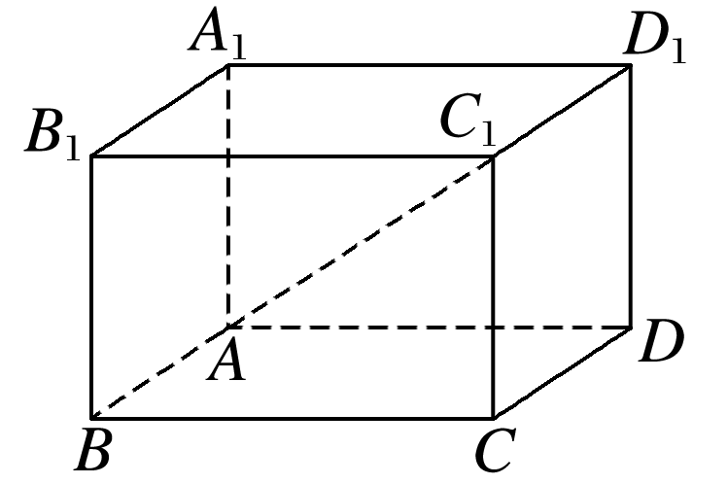
基础巩固
1.长方体的一条体对角线与长方体的棱所组成的异面直线有
A.2对 B.3对 C.6对 D.12对
√
解析 如图所示，在长方体中没有与体对角线平行的棱，要求与长方体体对角线AC₁异面的棱所在的直线，只要去掉与AC₁相交的六条棱，其余的都与体对角线异面，
∴与AC₁异面的棱有BB₁，A₁D₁，A₁B₁，BC，CD，DD₁，
∴长方体的一条体对角线与长方体的棱所组成的异面直线有6对，故选C.
1
2
3
4
5
6
7
8
9
10
11
12
13
14
15
16

Slide 31
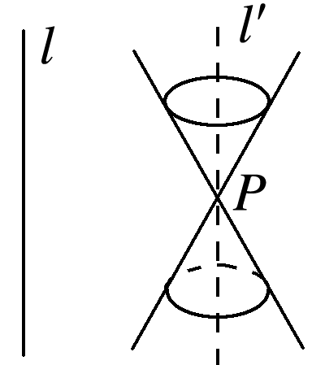
2.设P是直线l外一定点，过点P且与l成30°角的异面直线
A.有无数条 B.有两条
C.至多有两条 D.有一条
√
解析 如图所示，过点P作直线l′∥l，以l′为轴，与l′成30°角的圆锥面的所有母线都与l成30°角.
1
2
3
4
5
6
7
8
9
10
11
12
13
14
15
16

Slide 32
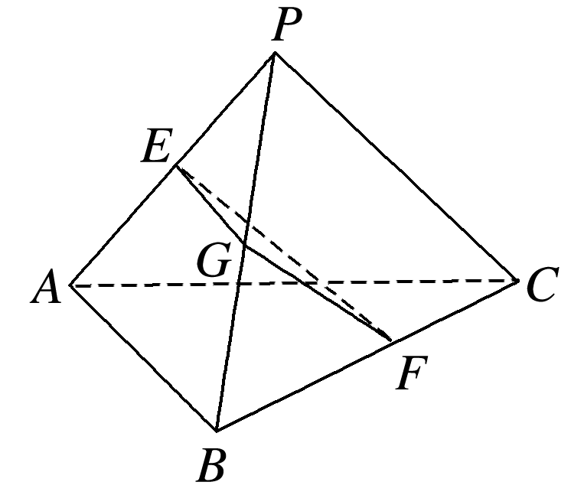
3.点E，F分别是三棱锥P－ABC的棱AP，BC的中点，AB＝6，PC＝8，EF＝5，则异面直线AB与PC所成的角的大小为
A.90° B.45° C.30° D.60°
√
解析 如图，取PB的中点G，连接EG，FG，
则∠EGF(或其补角)即为AB与PC所成的角，
所以∠EGF＝90°.
1
2
3
4
5
6
7
8
9
10
11
12
13
14
15
16

Slide 33
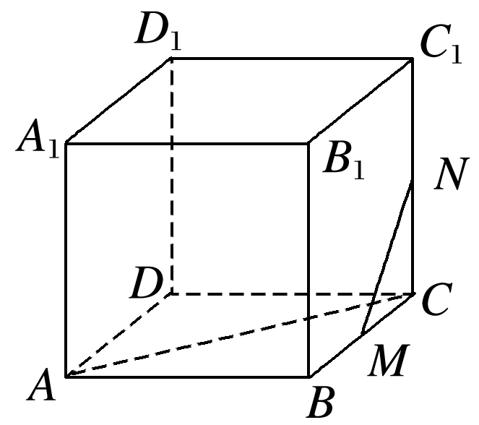
4.在如图所示的正方体中，M，N分别为棱BC和CC₁的中点，则异面直线AC和MN所成的角的大小为
A.30° B.45°
C.90° D.60°
√
解析 连接AD₁，D₁C，BC₁(图略)，因为M，N分别为BC和CC₁的中点，
所以C₁B∥MN，又C₁B∥AD₁，
所以AD₁∥MN，所以∠D₁AC即为异面直线AC和MN所成的角.
又△D₁AC是等边三角形，所以∠D₁AC＝60°，
即异面直线AC和MN所成的角为60°.
1
2
3
4
5
6
7
8
9
10
11
12
13
14
15
16

Slide 34
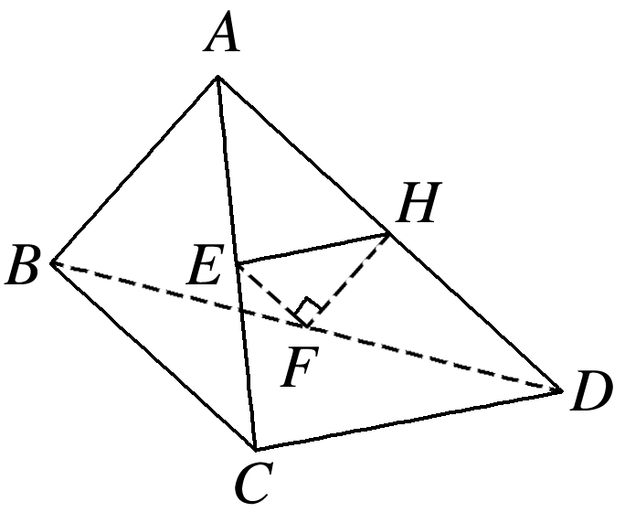
5.在空间四边形ABCD中，E，F分别为AC，BD的中点，若CD＝2AB，EF⊥AB，则EF与CD所成的角的大小为
A.30° B.45° C. 60° D.90°
√
解析 取AD的中点H，连接FH，EH，
所以∠FEH(或其补角)即为EF与CD所成的角，
在△EFH中，∠EFH＝90°，HE＝2HF，
从而∠FEH＝30°.
1
2
3
4
5
6
7
8
9
10
11
12
13
14
15
16

Slide 35
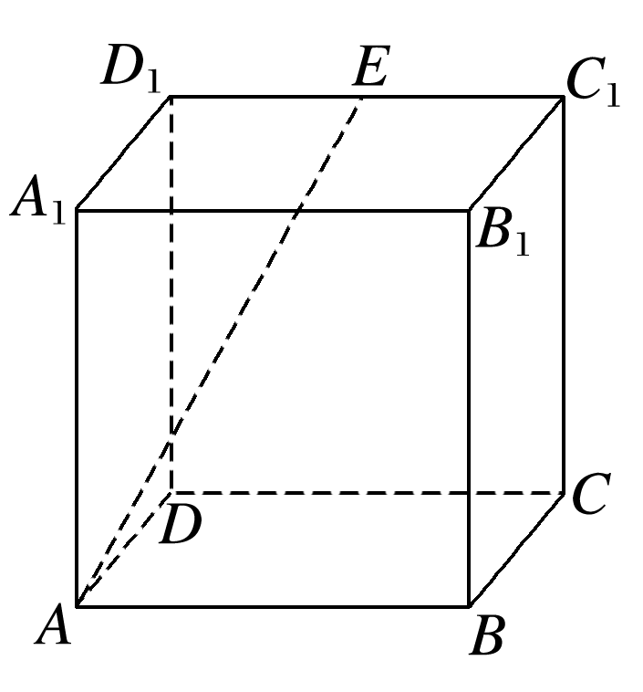
6.如图，已知正方体ABCD－A₁B₁C₁D₁各棱长均为1，E为C₁D₁的中点，AE＝ ，则异面直线AE与A₁B₁所
成角的余弦值为______.
1
2
3
4
5
6
7
8
9
10
11
12
13
14
15
16

Slide 36
解析 因为A₁B₁∥C₁D₁，
所以∠AED₁(或其补角)就是异面直线AE与A₁B₁所成的角.
连接AD₁(图略)，
1
2
3
4
5
6
7
8
9
10
11
12
13
14
15
16

Slide 37
7.从正方体的棱和各个面上的对角线中选出k条，使得其中任意两条线段所在的直线都是异面直线，则k的最大值是________.
4
解析 正方体共有8个顶点，
若选出的k条线两两异面，则不能共顶点，
即至多可选出4条，∴k的最大值为4.
1
2
3
4
5
6
7
8
9
10
11
12
13
14
15
16

Slide 38
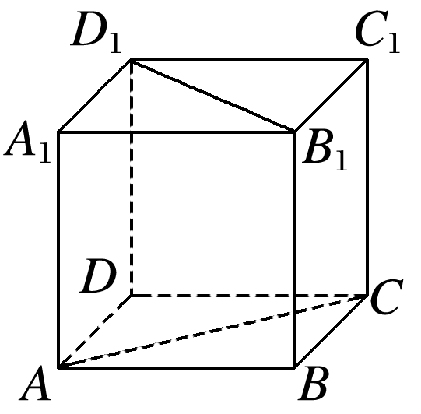
8.如图所示，在正方体ABCD－A₁B₁C₁D₁中，AC与B₁D₁所成的角的大小为________，AC与D₁C₁所成的角的大小为________.
90°
45°
解析 B₁D₁与AC是异面直线，连接BD(图略)，交AC于点O，易知BD∥B₁D₁，
所以∠DOC或其补角为B₁D₁与AC所成的角.
因为BD⊥AC，所以∠DOC＝90°，
所以B₁D₁与AC所成的角是90°.
因为DC∥D₁C₁，所以∠ACD是AC与D₁C₁所成的角，
又∠ACD＝45°，所以AC与D₁C₁所成的角是45°.
1
2
3
4
5
6
7
8
9
10
11
12
13
14
15
16

Slide 39
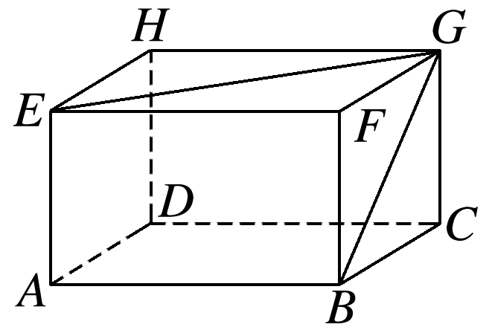
9.如图所示，在长方体ABCD－EFGH中，AB＝AD＝ ，AE＝2.
(1)求直线BC和EG所成的角的大小；
解 连接AC(图略).
∵EG∥AC，∴∠ACB即是BC和EG所成的角.
∴∠ACB＝45°，
∴直线BC和EG所成的角是45°.
1
2
3
4
5
6
7
8
9
10
11
12
13
14
15
16

Slide 40
(2)求直线AE和BG所成的角的大小.
解 ∵AE∥BF，∴∠FBG即是AE和BG所成的角.
∴∠FBG＝60°，
∴直线AE和BG所成的角是60°.
1
2
3
4
5
6
7
8
9
10
11
12
13
14
15
16

Slide 41
10.在空间四边形ABCD中，AB＝CD，且AB与CD所成的角为60°，E，F分别是BC，AD的中点，求EF与AB所成的角的大小.
1
2
3
4
5
6
7
8
9
10
11
12
13
14
15
16

Slide 42
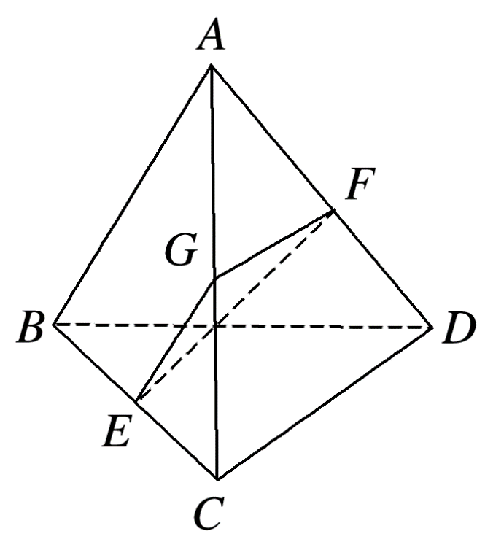
解 取AC的中点G，连接EG，FG，
由AB＝CD，知EG＝FG，
∴∠GEF(或其补角)为EF与AB所成的角，∠EGF(或其补角)为AB与CD所成的角.
∵AB与CD所成的角为60°，
∴∠EGF＝60°或120°.
由EG＝FG，知△EFG为等腰三角形，
1
2
3
4
5
6
7
8
9
10
11
12
13
14
15
16

Slide 43
当∠EGF＝60°时，∠GEF＝60°；
当∠EGF＝120°时，∠GEF＝30°.
∴EF与AB所成的角为60°或30°.
1
2
3
4
5
6
7
8
9
10
11
12
13
14
15
16

Slide 44
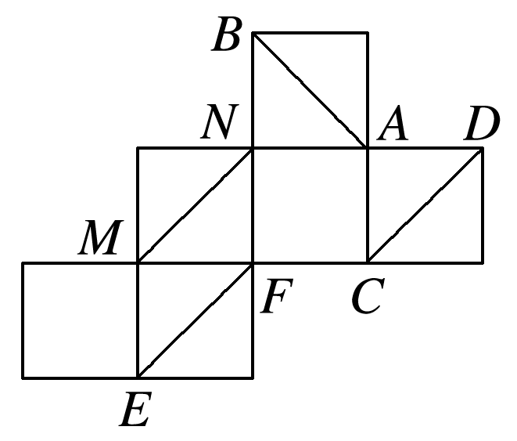
综合运用
11.(多选)一个正方体纸盒展开后如图所示，在原正方体纸盒中有如下结论，正确的是
A.AB⊥EF
B.AB与CM所成的角为60°
C.EF与MN是异面直线
D.MN∥CD
√
√
解析 把正方体的平面展开图还原为原来的正方体可知，AB⊥EF，EF与MN是异面直线，AB∥CM，MN⊥CD，只有AC正确.
1
2
3
4
5
6
7
8
9
10
11
12
13
14
15
16

Slide 45
12.在正方体ABCD－A₁B₁C₁D₁中，点P在线段AD₁上运动，则异面直线CP与BA₁所成的角θ的取值范围是
A.0°<θ<60° B.0°≤θ<60°
C.0°≤θ≤60° D.0°<θ≤60°
√
1
2
3
4
5
6
7
8
9
10
11
12
13
14
15
16

Slide 46
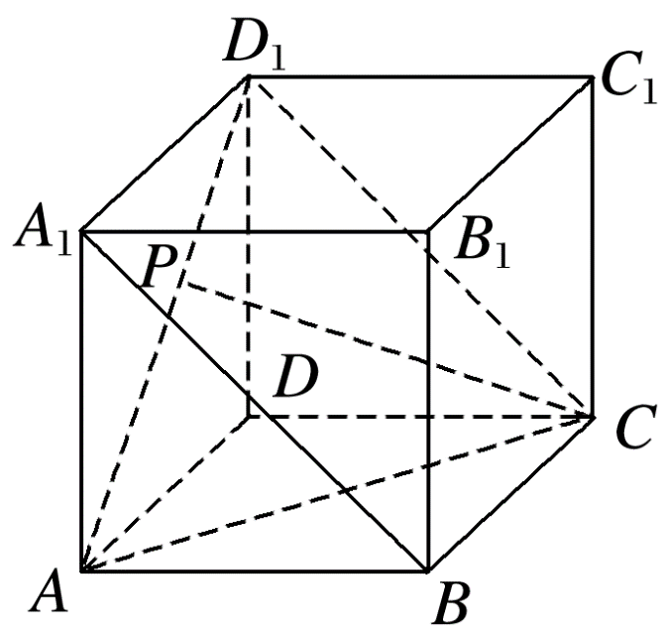
解析 如图，连接CD₁，AC，
因为CD₁∥BA₁，
所以CP与BA₁所成的角就是CP与CD₁所成的角，
即θ＝∠D₁CP.
当点P从D₁向A运动时，∠D₁CP从0°增大到60°，
但当点P与D₁重合时，CP∥BA₁，与CP与BA₁为异面直线矛盾，
所以异面直线CP与BA₁所成的角θ的取值范围是0°＜θ≤60°.
1
2
3
4
5
6
7
8
9
10
11
12
13
14
15
16

Slide 47
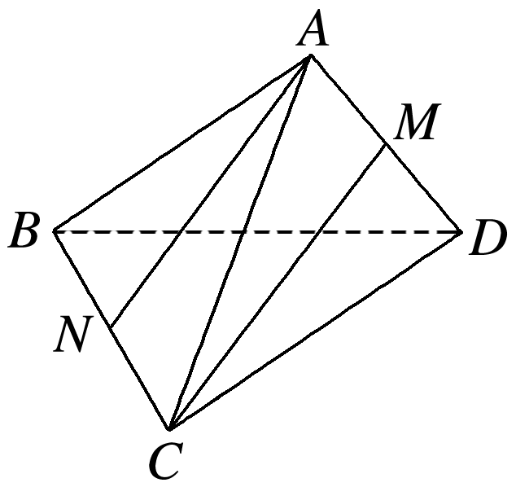
13.如图，三棱锥ABCD中，AB＝AC＝BD＝CD＝3，AD＝BC＝2，点M，N分别是AD，BC的中点，则异面直线AN，CM所成的角的余弦值
是___.
1
2
3
4
5
6
7
8
9
10
11
12
13
14
15
16

Slide 48
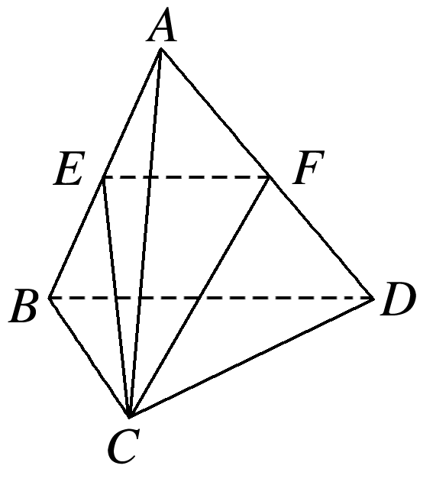
14.已知在正四面体A－BCD中，E是AB的中点，则异面直线CE与BD所成
的角的余弦值为_____.
解析 如图，取AD的中点F，连接EF，CF，
因为E是AB的中点，则EF∥BD，∠CEF(或其补角)就是异面直线CE与BD所成的角，
设正四面体的棱长为1，
1
2
3
4
5
6
7
8
9
10
11
12
13
14
15
16

Slide 49
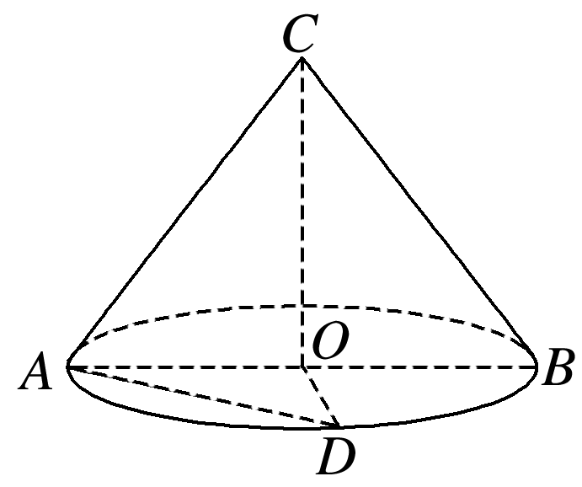
拓广探究
15.如图所示，圆锥的底面直径AB＝4，高OC＝ ，D为底面圆周上的一点，且∠AOD＝120°，则直线AD与BC所成的角的大小为_____.
60°
1
2
3
4
5
6
7
8
9
10
11
12
13
14
15
16

Slide 50
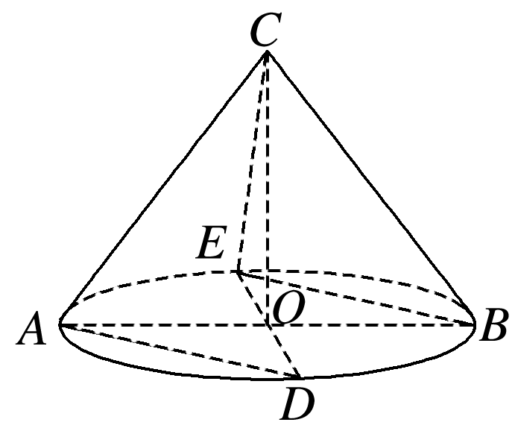
解析 如图，延长DO交底面圆于点E，连接BE，CE，由AB，DE均为圆的直径知AD∥BE，且AD＝BE，
所以∠CBE即为异面直线AD与BC所成的角(或其补角).
所以△CBE为正三角形，
所以∠CBE＝60°.
1
2
3
4
5
6
7
8
9
10
11
12
13
14
15
16

Slide 51
16.在直四棱柱ABCD－A₁B₁C₁D₁中，底面ABCD是菱形，且AB＝ ，∠ABC＝120°，若A₁B⊥AD₁，求AA₁的长.
1
2
3
4
5
6
7
8
9
10
11
12
13
14
15
16

Slide 52
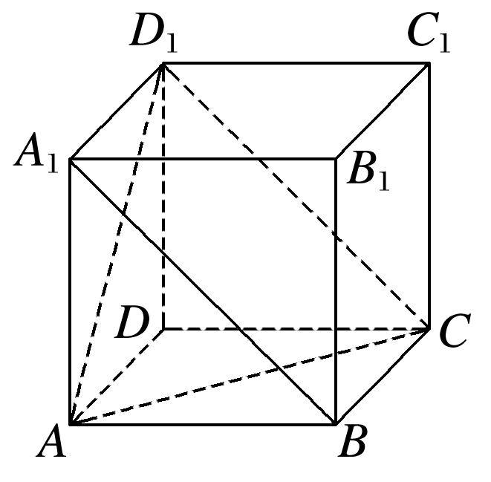
解 如图所示，连接CD₁，AC.
∴四边形A₁BCD₁是平行四边形，∴A₁B∥CD₁，
∴∠AD₁C(或其补角)为异面直线A₁B和AD₁所成的角，
∵A₁B⊥AD₁，即异面直线A₁B和AD₁所成的角为90°，
∴∠AD₁C＝90°.
又易知AD₁＝D₁C，
∴△ACD₁是等腰直角三角形，
1
2
3
4
5
6
7
8
9
10
11
12
13
14
15
16

Slide 53
1
2
3
4
5
6
7
8
9
10
11
12
13
14
15
16

Slide 54
本课结束
更多精彩内容请登录：www.xinjiaoyu.com

